Slide 1
DLUŽNICKÉ CENNÉ PAPÍRY
Finanční managemet LA055
Ústav lázeňství, gastronomie a turismu

Slide 2
ČLENĚNÍ CENNÝCH PAPÍRŮ
Podle právního nároku - co daný cenný papír pro jeho majitele znamená:
DLUŽNICKÉ
představují nárok na splacení dluhu ( např. dluhopisy, směnky),
Majetkové
představují podíl na majetku (např. akcie, podílové listy),
Dispoziční
představují právo nakládat s určitým majetkem (např. konosament, skladištní
list).

Slide 3
CO JE TO DLUŽNICKÝ CENNÝ PAPÍR
U těchto dlužnických cenných papírů je majitel věřitel emitenta. Nemá právo mluvit emitentovi do řízení společnosti.
je dluhový cenný papír, který vyjadřuje závazek emitenta vůči věřiteli. Jedná se o zastupitelný cenný papír, s nímž je spojeno právo na splacení dlužné částky, vyplacení stanovených výnosů a povinnost emitenta splnit veškeré závazky.
Emitent
Dlužník
Zavazuje se odkoupit cenný papír
Majitel
Věřitel
Má právo na výnos z cenného papíru

Slide 4
DLUHOPIS (obligace) A JEHO PODSTATA
Vydávaný za účelem získání cizích zdrojů, emitent vydává peníze aby získal peníze
Emitentem může být stát, firma, obec
Obligace je emitována na určitou dobu – je specifikována v letech vyjma pokladničních poukázek
Majiteli přináší kuponový výnos – odměna za půjčený kapitál
Doba splatnosti - Emitent odkupuje dluhopis zpět a majitelům a vyplácí nominální hodnotu
Notes:
https://slideplayer.cz/slide/2693408/

Slide 5


Slide 6

Plášť
Kuponový arch

Slide 7
Forma dluhopisu
V listinné podobě – převod – uvedení na rubopis a předány
Zaknihované – dematerializovaná podoba – zápis do centrálního registru cenných papírů nebo do samostatné evidence ČNB.

Slide 8
TYPY DLUHOPISU PODLE EMITENTA
Státní dluhopisy –.
Komunální dluhopisy (municipální) – emitentem je územní samosprávný celek. zajištěny buď daněmi, což znamená, že úrok je splácen z vybraných daní, anebo konkrétním projektem, tedy kupón se vyplácí z určitých projektů jako je mýtné na dálnici či poplatky ze sportovních akcí
Korporátní dluhopisy (podnikové) – emitent podnik Korporátní dluhopisy mají různou míru rizikovosti, od čehož se odvíjí velikost úroků
Bankovní dluhopisy - emitentem je peněžní ústav, jistý druh korporátních dluhopisů se specifickými právními i finančními možnostmi (např. banka může být distributorem).

Slide 9
STÁTNÍ DLUHOPISY
Emitent stát – nízké riziko – nízký výnos
Nejbezpečnější dluhopisy, vydává ministerstvo financí – emituje ČNB
Přímý prodej, prodávají se formou aukce, na pobočkách smluvních partnerů osobně nebo online
Nominální hodnota 10 000 Kč
Doba splatnosti 3, 5 , 7, 10 let
pro financování investic státu např. na dopravní infrastrukturu, deficit rozpočtu
Snaha získat finanční hotovost – snaha získat dlouhodobý úvěr
Dluhopis Republiky stabilita, spolehlivost, důvěryhodnost – 100 let republiky, kdy byl tedy vydán ???? (pouze pro FO)

Slide 10
Dluhopis Republiky
Dluhopis Republiky stabilita, spolehlivost, důvěryhodnost – 100 let republiky, kdy byl tedy vydán ???? (pouze pro FO)
jednotlivé varianty a úrokové sazby emise k 2. 1. 2020, jsou následující:
dluhopis s fixním výnosem (roční výnos je 1,25 %)
dluhopis proti-inflační (výnos kopíruje vývoj spotřebitelských cen a zároveň je navýšen o marži 0,5 %)
dluhopis reinvestiční (průměrný výnos je stanoven na 1,42 %)
Možnost předčasného splacení bez penalizace

Slide 11
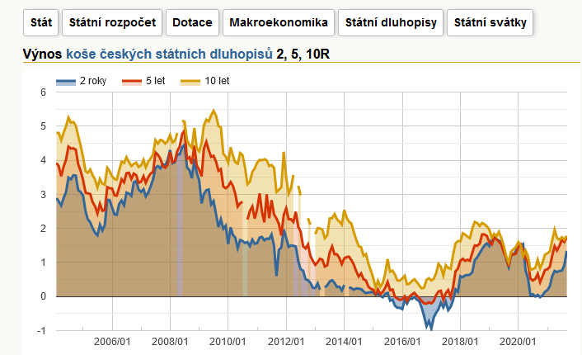
Výnosy českých státních dluhopisů 2, 5 a 10 letých

Slide 12
STÁTNÍ POKLADNIČNÍ POUKÁZKY
Krátkodobý dlužnický cenný papír, zpravidla se splatností 3 až 12 měsíců,
vydávaný státem nebo orgány a institucemi veřejné správy
k pokrytí přechodného nedostatku peněz (např. na přelomu kalendářního roku).
Nejlikvidnější a nejbezpečnější cenný papír

Slide 13
KOMUNÁLNÍ DLUHOPISY
Emitentem je město, obec, kraj nebo banka, která poskytne municipalitě úvěr
Za nezaplacené dluhopisy ručí svým majetkem (I/67 - exekuce)
Vydávány za cílem financovat nákladné projekty a akce
Většina komunálních dluhopisů je vypověditelná (oproti vládních obligací)
Otázka regulace zadlužení obcí – není regulováno
Musí s rozmyslem kdy by mohlo dojít k předlužení municipalit a tím dojít je zhroucení systému a služeb obce atd.

Slide 14
PODNIKOVÉ (KORPORÁTNÍ) DLUHOPISY
Nejčastější typ dluhopisů
Podniky emitují dluhopis s cílem získat finanční prostředky
Pro svou podnikatelskou činnost nebo investiční akce, převzetí konkurenta
Rozdílná rizikovost podle kvality emitenta HODNOCENÍ RATING
VYMEZENÍ PRAŠIVÝCH DLUHOPISŮ
Dluhopisy s nižším ratingem
Spekulativní charakter, s vyšším výnosem spojeno vyšší riziko
3) Vysoký podíl krachu emitentů
Padlí andělé (fallen angels) – Jedná se o dluhopisy, které kdysi spadaly do investičního stupně hodnocení, ale po čase se dostaly do stupně spekulativního, protože se zhoršila kreditní kvalita emitenta.
Vycházející hvězdy (rising stars) – Opakem padlých andělů jsou dluhopisy, jejichž hodnocení se zlepšilo, protože se zlepšila kreditní kvalita emitenta. Vycházející hvězda může být sice stále ve spekulativním stupni hodnocení, ale je na dobré cestě směrem do investičního stupně.

Slide 15
Korunové dluhopisy tzv. Kalouskovy dluhopisy
Reinvestiční dluhopisy
Možnost obejít zákon o dani z příjmu 586/1992 ve znění zákona do roku 2012.
Nalezení díry v zákoně z roku 1993
Daň se vypočítá tak, že se
„Zaokrouhluje základ daně na celé koruny dolů“
Daň se vypočítala za každý dluhopis samostatně
Korunové dluhopisy byly následně hromadně využity i jako korporátní, v roce 2012 bylo vydáno přes 500 emisí v nominální hodnotě přes 100mld Kč.
ZUNO Bank, Kalousek 20 mld Kč. (objem nákupu 1000 jednokorunových dluhopisů)
Agrofert Holding 3mld emisí korunových dluhopisů (6,00%)
Student Agency Holding, a.s., (12,00%), LEO, Raiffeisen, Dráhy
Zdanění 2013 vedlo k poklesu → 525 v roce 2015 na 3 emise
https://www.spolecnosti123.cz/vice-dluhopisove-ready-made.php

Slide 16
DLUHOPISY PODLE PŮVODU ZEMĚ
EUROOBLIGACE
Emitovány v klíčových měnách a prodávaný na kapitálových trzích třetích zemí
Světová banka (1) vydává euroobligace v JPY (2) (japonské jeny), které se obchodují v Londýně (3)
ZAHRANIČÍ OBLIGACE
Emitovány na zahraničním kapitálovém trhu v měně dané zahraniční země
Deutsch bank (1) vydává obligace v USD (2), které obchodují na burze v New Yorku (2)
DUÁLNÍ DLUHOPISY
Nominální hodnota a kuponové platby jsou v jiné měně

Slide 17
Základní rizika dluhopisů
kreditní riziko měřené ukazatelem rating
  Riziko insolvence, riziko neplnění závazků
  Moody´s, Fitch, Standart&Poor´s, Česká republika r. 1998 – založena první lokální ratingová agentura Česká ratingová agentura (Czech Rating Agency – CRA)
  Rating derivátů, států, podniků, bank, ….
  Pravidlo ratingu např. jednotlivec x stát
  Krátkodobý (směnky, nezajištěné bankovní úvěry) stupeň ratingu x dlouhodobý rating (firemní, odvětvové a makroekonomické faktory – kvalitativní a kvantitativní)
úrokové riziko měřené ukazatelem durace
  Pojem durace – průměrná doba splatnosti – větší riziko vlivem změn úrokových sazeb, inflace, …
Notes:
https://is.muni.cz/el/1456/jaro2018/MPF_ACP2/um/ACP2_jaro2018-07.pdf

Slide 18



RIZIKO SPOJENÉ S BONITOU EMITENTA
Oceňování dluhopisů obvykle provádí ratingové společnosti, které ohodnotí podle svých kritérií bonitu emitenta a rizika že nedokáže splnit své závazky. Nejkvalitnější dluhopisy jsou označovány třídou A.
Bonitu dlužníka je možno ohodnotit nějakým ratingem. Například
A pro bezproblémové dlužníky,
B pro dlužníky s vyšším rizikem a
C pro rizikové dlužníky.

Slide 19
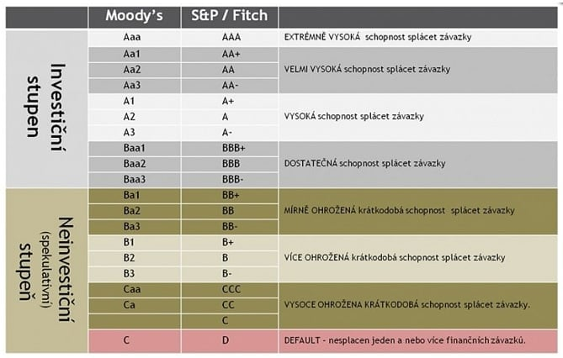
RATING politické riziko a ekonomické riziko ochotu splatit a schopnost splatit https://www.fxstreet.cz/rating-sp-moodys-a-fitch.html

Slide 20
ČLENĚNÍ DLUHOPISŮ PODLE TYPU KUPÓNU
HYBRIDNÍ DLUHOPISY (Konvertibilní dluhopisy)
Kombinace pevného a plovoucího výnos
Resetovací dluhopisy (v určitém období vrátí cenu na nominální hodnotu)
Princip – plovoucí výnos, plovoucí kuponovou sazbu – podle toho jak se mění sazba mění se i cena dluhopisu (vztah - růst výnosů úrokové sazby - pokles ceny dluhopisu, a opačně). Jednou za 2 – 3 roky dojde k resetu - cena dluhopisu se dostává na nominální hodnotu (90% zpět na 100%) musí klesnou kuponová sazba, cena vzroste na 100%
ZISKOVÉ DLUHOPISY (income bonds)
Výnos vázán na hospodářský výsledek
Podobně jako u akcií, dostává od emitenta odměnu za to, že si koupil dluhopisy, za to že
mohla firma např. inovovat
INDEXOVÉ DLUHOPISY
Výnos vázán na vývoj podkladového aktiva (inflace, indexy akciových trhů)
např. vládní dluhopisy, váže na inflaci – reálné výnosy (eliminuje znehodnocování
vlivem inflace), ve většině případů vládní dluhopisy – snaha udržet výnos na reálné hodnotě – zamezit znehodnocování výnosů

Slide 21
ČLENĚNÍ DLUHOPISŮ PODLE TYPU KUPÓNU
Dluhopis s pevným (fixním ) kuponem
Stejná kuponová sazba po celou dobu obligace např. 6,5%
Dluhopis s pohyblivým kuponem
Floating rate notes (FRN) jinak pohyblivý kupon – označení anglické
Kuponová sazba se mění
Obvykle navazuje na referenční sazbu PRIBOR
Dluhopis s nulovým kuponem – zerobond
Dluhopis nepřináší kuponový výnos
Emisní cena je nižší než nominální hodnota (koupím je za méně než nominální ) kdysi v 90. letech depozitní certifikáty

Slide 22
Svlečené dluhopisy a konzole
Svlečené vznikají z klasického dluhopisu, který je rozdělen na dvě části. Na příjem v podobě kupónu je vydáván anuitní dluhopis a na jistinu pak diskontovaný dluhopis (s nulovým kupónem).
Konzola (perpetuitní)
Naturální dluhopis (soukromá emise Chateau Lednice).

Slide 23
DLUHOPISY Z POHLEDU DOBY SPLATNOSTI
Krátkodobé – splatnost do 1 let (pokladniční dluhopisy)
Střednědobé – splatnost do10 let
Dlouhodobé – splatnost více než 10
Obecně platí, že čím dříve je dluhopis splatný, tím menší je riziko neschopnosti dostát závazkům a tím nižší je tedy i úrok. Samozřejmě to platí o srovnatelných dluhopisech z hlediska rizikovosti dluhopisu.

Slide 24
PODLE VÝNOSŮ DLUHOPISŮ
Diskontované zaplatíte nižší hodnotu než je jeho nominální hodnota. Jeho cena bude nižší, než kolik po roce dostanete. Například zaplatíte 980 korun a stát vám za rok vrátí jmenovitou hodnotu.
Kuponové dluhopisu získáte za každý rok předem daný úrok a vklad dostanete zpět po pěti letech.
Například na tisícikoruně vyděláte dohromady za pět let 135 korun.
Reinvestiční dluhopis znamená, že úroky za každý rok nedostanete vyplacené, ale budou se dále investovat. Úročí se pak vyšší částka (úroky z úroků) a i čistý výnos je o něco vyšší.
Na tisícovce tak vyděláte po pěti letech 138 korun.

Slide 25
ALIKVÓTNÍ ÚROKOVÝ VÝNOS
Kuponové výnosy jsou spojeny s alikvotním úrokovým výnosem
Zohledňuje narůstající kuponovou platbu, při časovém postupu k datu výplaty kuponu
Příklad: kuponový úrok se vyplácí např. 2. května, ale když majitelé chtějí prodat 30. října - co z mezidobím od 30. října do 2. května ? Musí mi zaplatit od 2. května 30. října nový majitel.
AÚV se počítá na každý den
V případě prodeje obligace musí být AÚV uhrazen původnímu majiteli novým majitelem
Pro výpočet počtu dnů se používá aproximace 30/360 tj.

Slide 26
Kalkulačka dluhopisů
https://dluhopisy.cz/?gclid=EAIaIQobChMIj5WBnMqF3gIVA-d3Ch1hUQOHEAAYASAAEgLavvD_BwE

Slide 27
Stránky českých dluhopisů
https://klient.ceskedluhopisy.cz/

Slide 28
SMĚNKY
Tradiční dlužnický papír
Majitel má právo na zaplacení pohledávky v uvedené výši
Základní typy směnek
Vlastní : slib výstavce, že zaplatí
Cizí: příkaz výstavce třetí osobě, aby zaplatila (prostřednictvím banky)
Emisní program vlastních směnek pro velké firmy, které používají jako alternativu vůči bankovním úvěrům a je určeno především institucionálním investorům

Slide 29
NÁLEŽITOSTI SMĚNKY
Označení listiny jako „směnka"
Bezpodmínečný příkaz nebo slib zaplatit částku uvedenou ve směnce
Jméno toho, kdo má platit
Splatnost směnky jedním z možných způsobů (termín splacení směnky - viz dále)
Místo, kde má být placeno
Jméno toho, komu nebo na jehož řad má být placeno
Datum a místo vystavení směnky
Vlastnoruční podpis výstavce pod textem směnky
Teprve tehdy, když jsou dodrženy všechny zákonné náležitosti směnky, vzniká takzvaný směnečný vztah – tedy opravdová možnost vyžadovat po dlužníkovi splacení dluhu, se kterým v podobě podpisu směnky souhlasil.

Slide 30

SPLATNOST SMĚNKY
Na viděnou – při předložení
Na určitý čas po viděné – uplynutím daného času po předložení směnky
Na určitý čas - po datu vystavení směnky – uplynutím dané lhůty po datu vystavení směnky
Na určitý den – v den uvedený na směnce

Slide 31
Pro zájemce : SMĚNKA
Typy směnek podle účelu směnky platební a směnky zajišťovací. V praxi často dochází ke sporům o to, jaká směnka byla vlastně vystavena, protože dlužníkova povinnost zaplatit se u každé z nich liší.
PLATEBNÍ SMĚNKY - účelem je skutečné zaplacení dluhu:
přímo směnkou, kdy dlužník směnku splatí,
tzv. prostřednictvím směnky. To znamená, že majitel směnku prodá, čímž získá dlužné peníze. Nový majitel směnky samozřejmě vyžaduje zaplacení dluhu stanoveného směnkou po původním dlužníkovi.
platební směnka musí být splacena jakmile nastane den stanovený směnkou.
SMĚNKY ZAJIŠŤOVACÍ
účelem není přímo platba dluhu, ale slouží jako ručení, že bude dlužníkem splněna jiná povinnost.
V případě zajišťovací směnky je důležité, jaké podmínky jsou v ní nastaveny:
za jakých okolností byla směnka vystavena a splnění jakých povinností se vlastně domáhá.
Dlužník je povinen zajišťovací směnku zaplatit až tehdy, kdy nesplnil stanovenou zajišťovanou povinnost.

Slide 32
TYPY SMĚNEK
Směnka na řad
– neboli „order směnka“ – přesněji řečeno směnka cizí na vlastní řad (výstavce). V tomto případě jde tedy o cizí směnku, kterou může majitel vystavit zcela sám. Postaví se totiž do role jak remitenta (majitele směnky), tak výstavce, který přikazuje směnečníkovi, aby zaplatil. Směnka se stane platnou samozřejmě až po jejím podpisu samotným směnečníkem (dlužníkem). Směnka musí obsahovat příkaz: „zaplaťte za tuto směnku na řád náš vlastní“.
Směnka na viděnou
– tento typ směnky určuje její splatnost – směnka je splatná při předložení (tedy při vidění). Podobná je směnka „na určitý čas po viděné“, ta je splatná po uplynutí určitého času po předložení směnky.

Slide 33
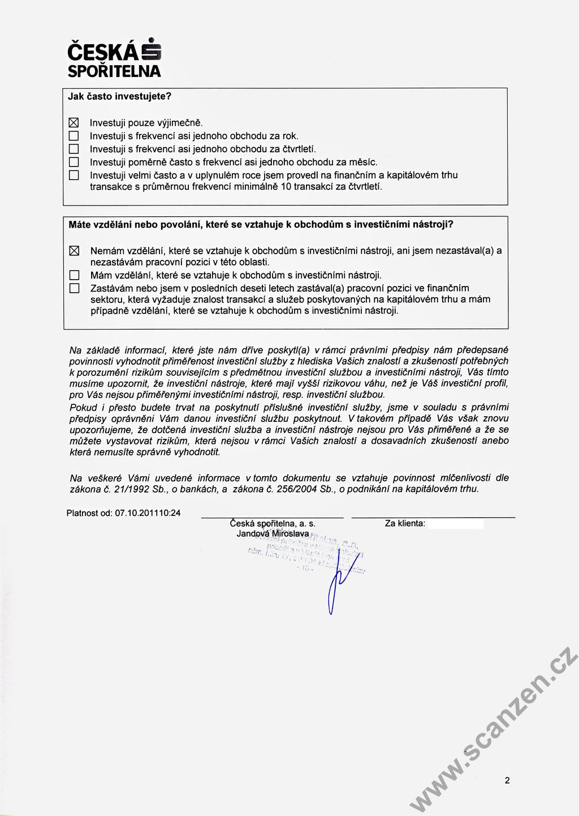
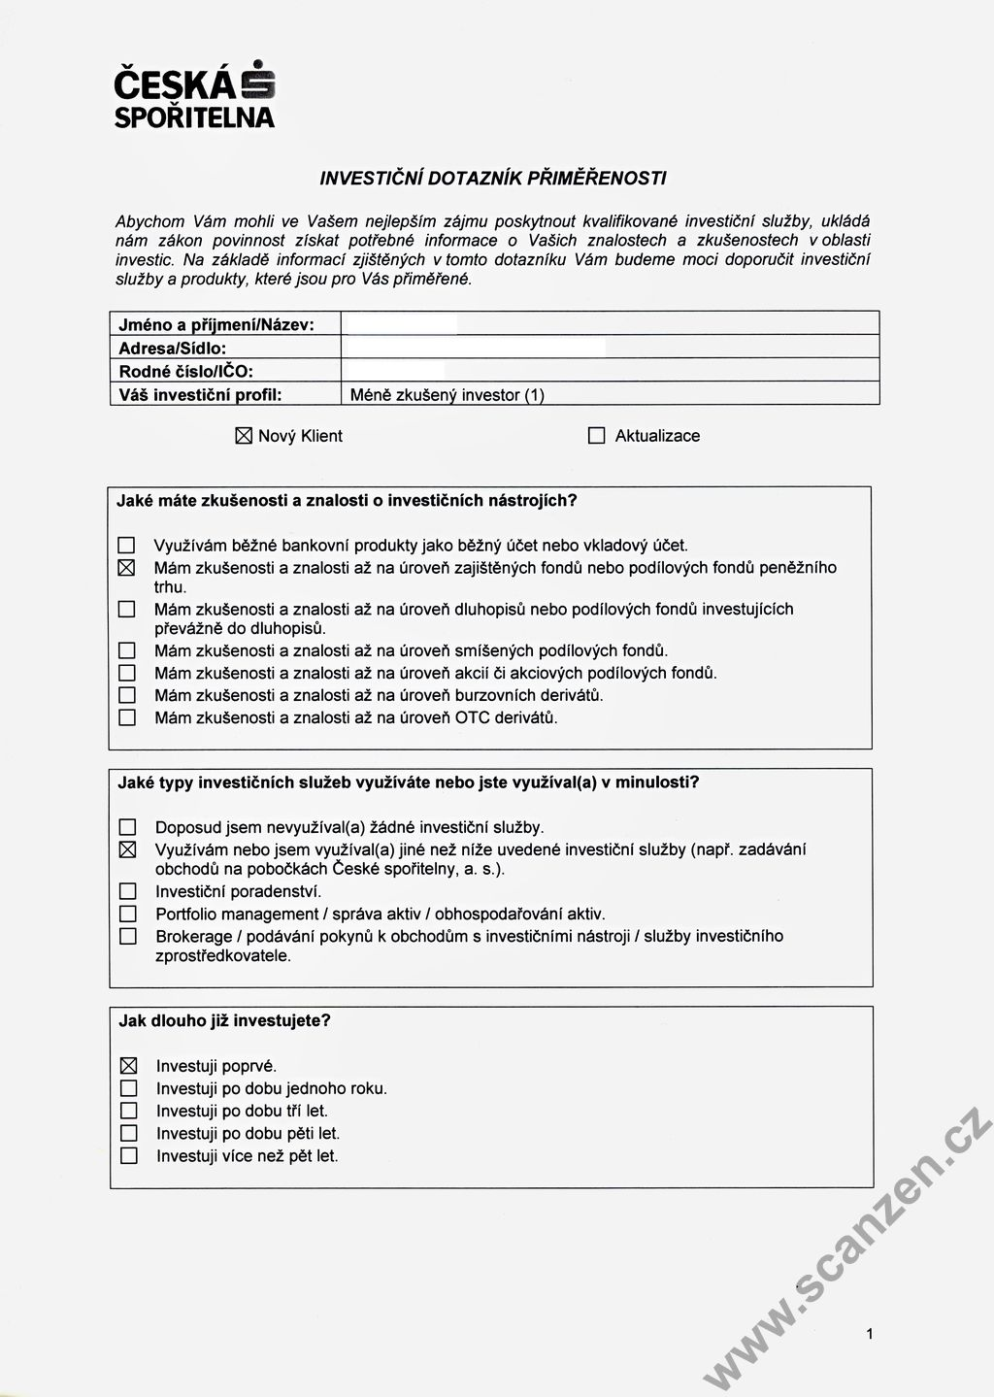
Poradenství ČS

Slide 34


Vzorce
TEORITICKÁ CENA S ÚROKOVOU SAZBOU
$$TKP= \frac{C_{1}}{\left(1+i\right)}+\frac{C_{}}{{\left(1+i\right)}^{2}}+…\frac{C_{}}{{\left(1+i\right)}^{n}}+\frac{HN}{{\left(1+i\right)}^{n}}$$
TEORITICKÁ CENA S NULOVÝM KUPONEM
$$TZB= \frac{NH}{{\left(1+i\right)}^{n}}$$

Slide 35
HYPOTÉČNÍ ZÁSTAVNÍ LIST
Emitován bankou s hypoteční licencí
Výtěžek emise použit na poskytnutí hypotéčních úvěrů
Jmenovitá hodnota hypotéčního zástavního listu, včetně úroků je plně kryta
pohledávkami z hypotéčních zástavních listů (bezpečné – jsou kryty přímo nemovitostí)
Kuponové platby byly do konce roku 2007 osvobozeny od daně
Odpisy z daní ?
Možnosti investice: dobře dostupné
Nominální hodnota investice ve většině 10 000
Koupě na primárním trhu (od banky ) a sekundárním trhu – trh cenných papírů - na burze´, ale i v bankách, které je emitovaly – banky vytvářejí sekundární trh

Slide 36
Děkuji za pozornost

